Slide 1
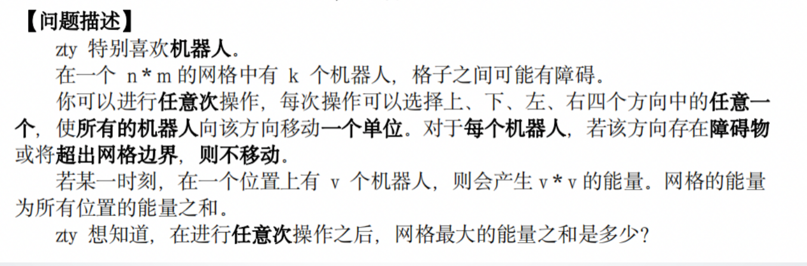
第一题 机器人

Slide 2
第一题 机器人
100分：58 / 65

Slide 3
部分分 - 1
对于测试点1，k=1
- 答案只能为1
对于测试点2-3，k=2
- 答案只能为2 / 4
对于测试点4-6，m=1
- 只有一列

Slide 4
solution
结论：经过若干次操作，每个连通块内的机器人会走到一起，此时总能量最大
因此，只需统计每个连通块的机器人个数即可
并查集 / dfs

Slide 5
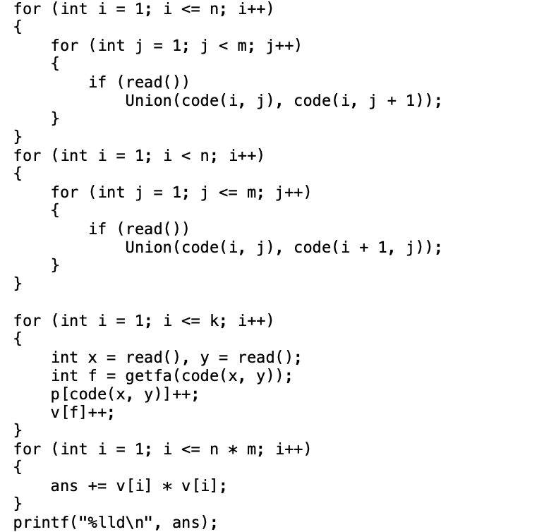
solution

Slide 6
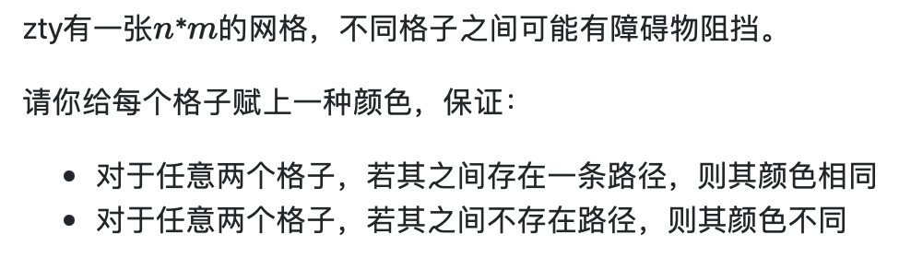
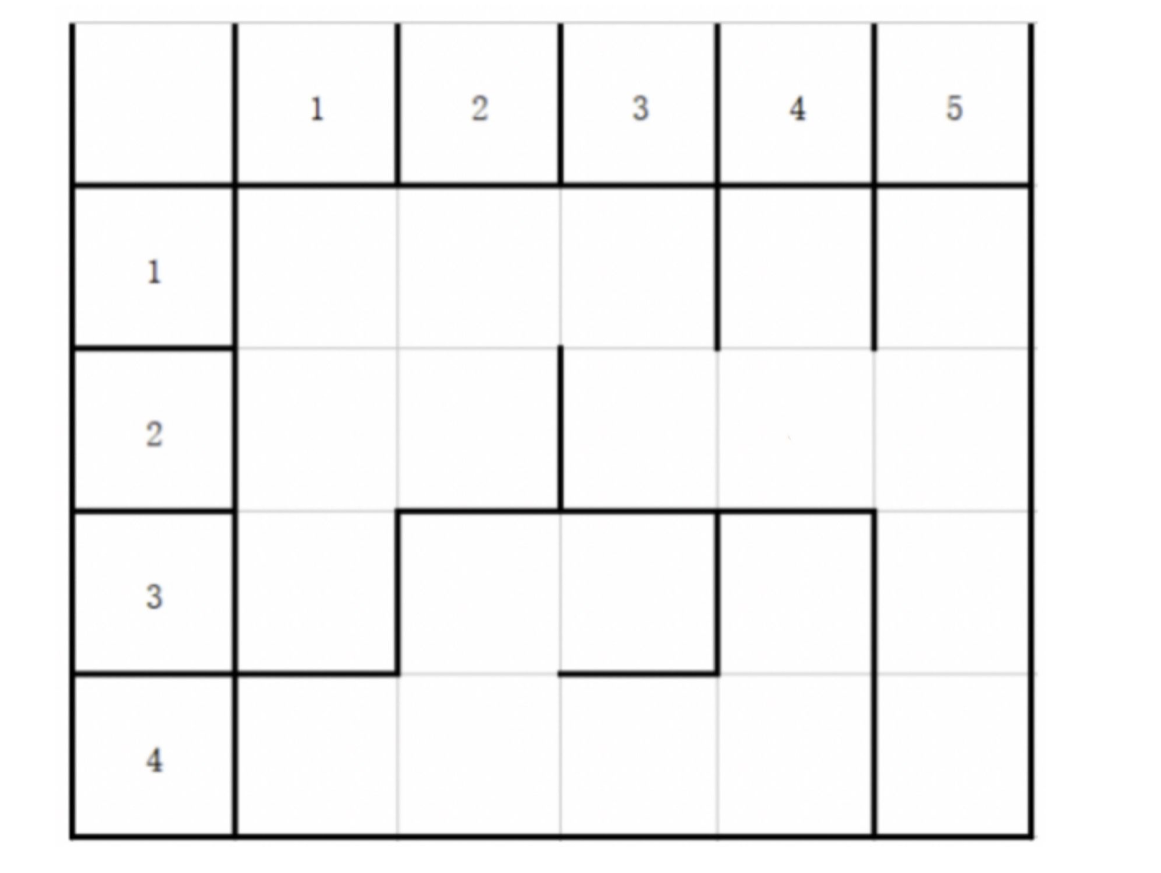
闲谈

Slide 7
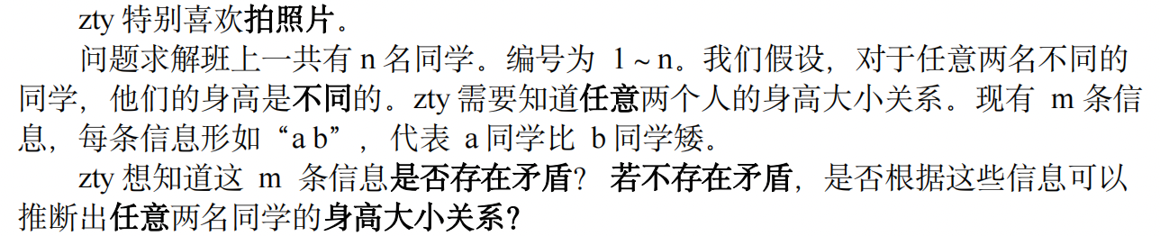
第二题 拍照片

Slide 8
第二题 拍照片
100分：52 / 65

Slide 9
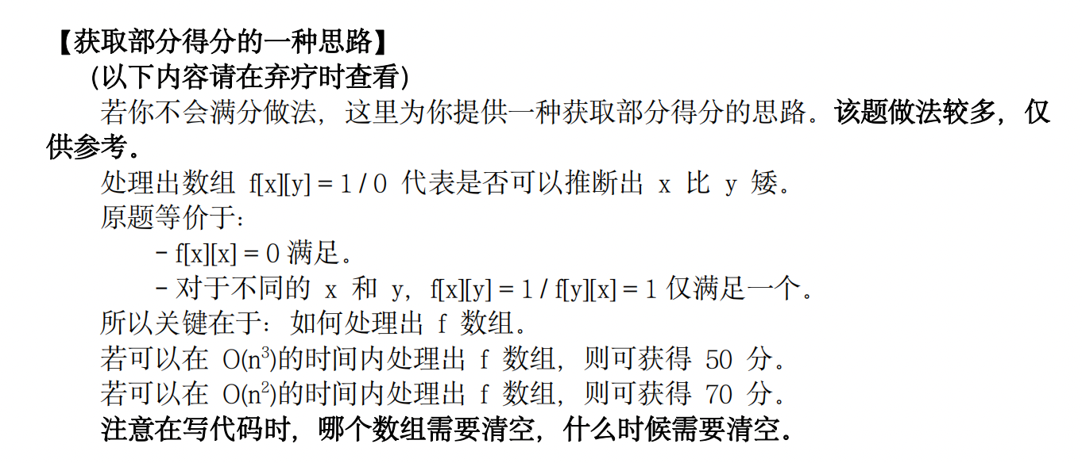
n, m <= 500
floyd处理传递闭包

Slide 10
n, m <= 5000
从每个点出发dfs，遍历其可以到达的点

Slide 11
n, m <= 100000
- 做法一：拓扑排序时，队列里始终至多有一个点
- 做法二：DAG最长路为n - 1

Slide 12
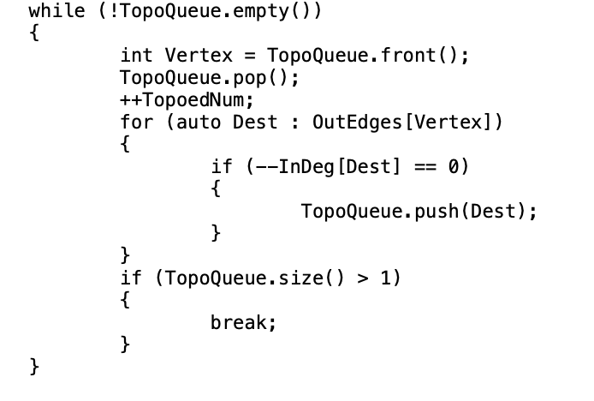

Slide 13
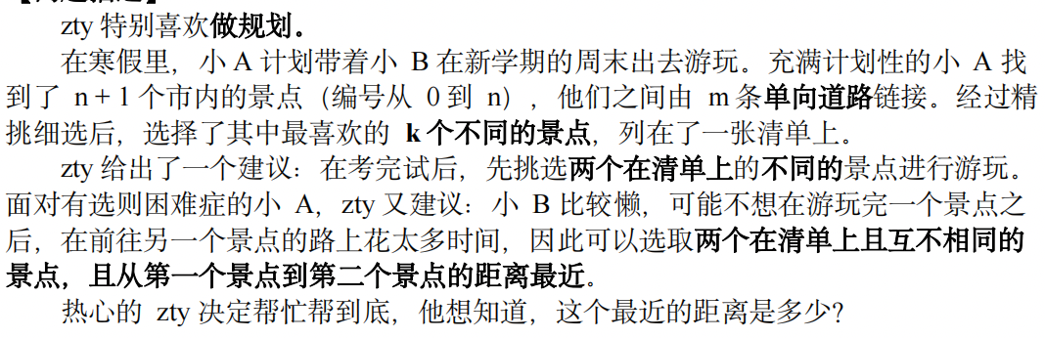
第三题 规划路线

Slide 14
部分得分
测试点1-5: n<=500
- floyd
测试点6-7: k=2
- dij
其实不用分算法讨论，测试点1-5也可以跑dij，k次单源最短路即可，复杂度O(nklogn)

Slide 15
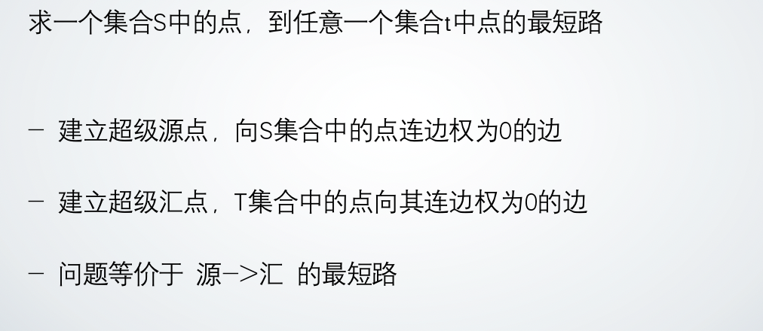
做法一
回顾：集合最短路

Slide 16
做法一
将k个点分成两个规模为k/2的集合，跑集合最短路
此时分在一个集合的点之间的最短路没求出
如何修正这个问题？

Slide 17
做法一
修正1：分治
修正2：随机分10组
修正3:二进制分组

Slide 18
做法二
考虑暴力：dij算法，k次单源最短路，求出每一个关键点到其他所有点的最短路
时间复杂度O(nklogn)
考虑优化：假设目前求出的答案是x，能否减少后续的求解过程？

Slide 19
做法二
考虑：由于贪心性质，dij算法求出的dis一定是非减的，那么在算法运行过程中，如果当前点的dis>=目前的答案x，即可终止算法。

Slide 20
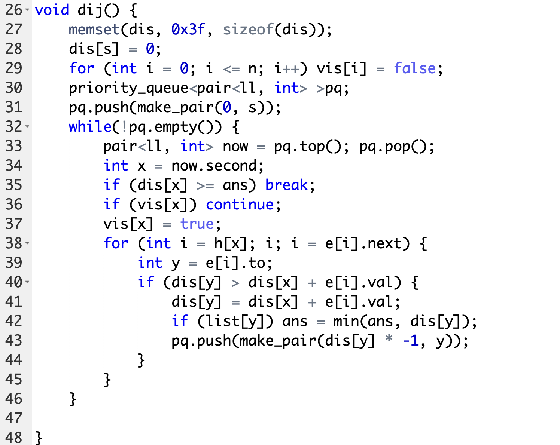

Slide 21
闲谈 - 1
考试前一天晚上验证数据范围
- assert(x >= 1 && x <= n)发生了运行时错误QAQ
临时更改了题面，允许了编号为0的点

Slide 22
闲谈 - 2
甩锅：本题测试数据由chatgpt生成

Slide 23
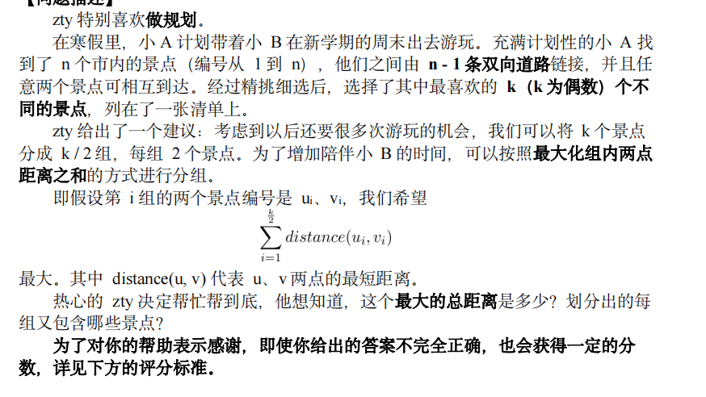
第四题 分组

Slide 24
subtask 1：链
贪心：编号小的和大的匹配即可

Slide 25
subtask 2：菊花图
随便匹配即可

Slide 26
case2：只求距离
考虑在树中一条边对于答案的贡献，若其子树中有x个点，子树外有y个点，则其总贡献为：
e[i].val * min(x, y)

Slide 27
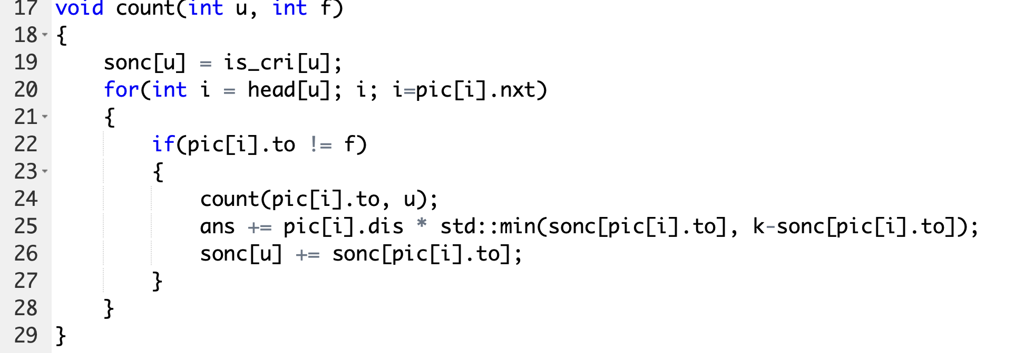
case2：只求距离

Slide 28
case2：只求距离
实际得分：90分（菊花图随便输出就对）
极限：94分（处理链的方案）

Slide 29
解法一
从1出发做dfs，寻找一个点x，满足其任何一棵子树内的关键点，不超过k/2个
将x作为根。不同子树内任意匹配即可
需要用堆维护

Slide 30
解法二
从1出发dfs，记录遍历到每个点的时间ti
按ti从小到大排序
ti_1和ti_{k/2+1}匹配，ti_2和ti_{k/2+2}匹配...
求距离需要快速求lca

